Slide 1


Universidad tecnológica Nacional
Facultad Regional Córdoba
Ingeniería en Sistemas de Información

Slide 2
Gestión de Calidad
Herramientas de la Calidad
Creado por :
Barale, Lorena
Merdine, Victoria
Molina, Leandro
Pisciolari, Antonela

Slide 3
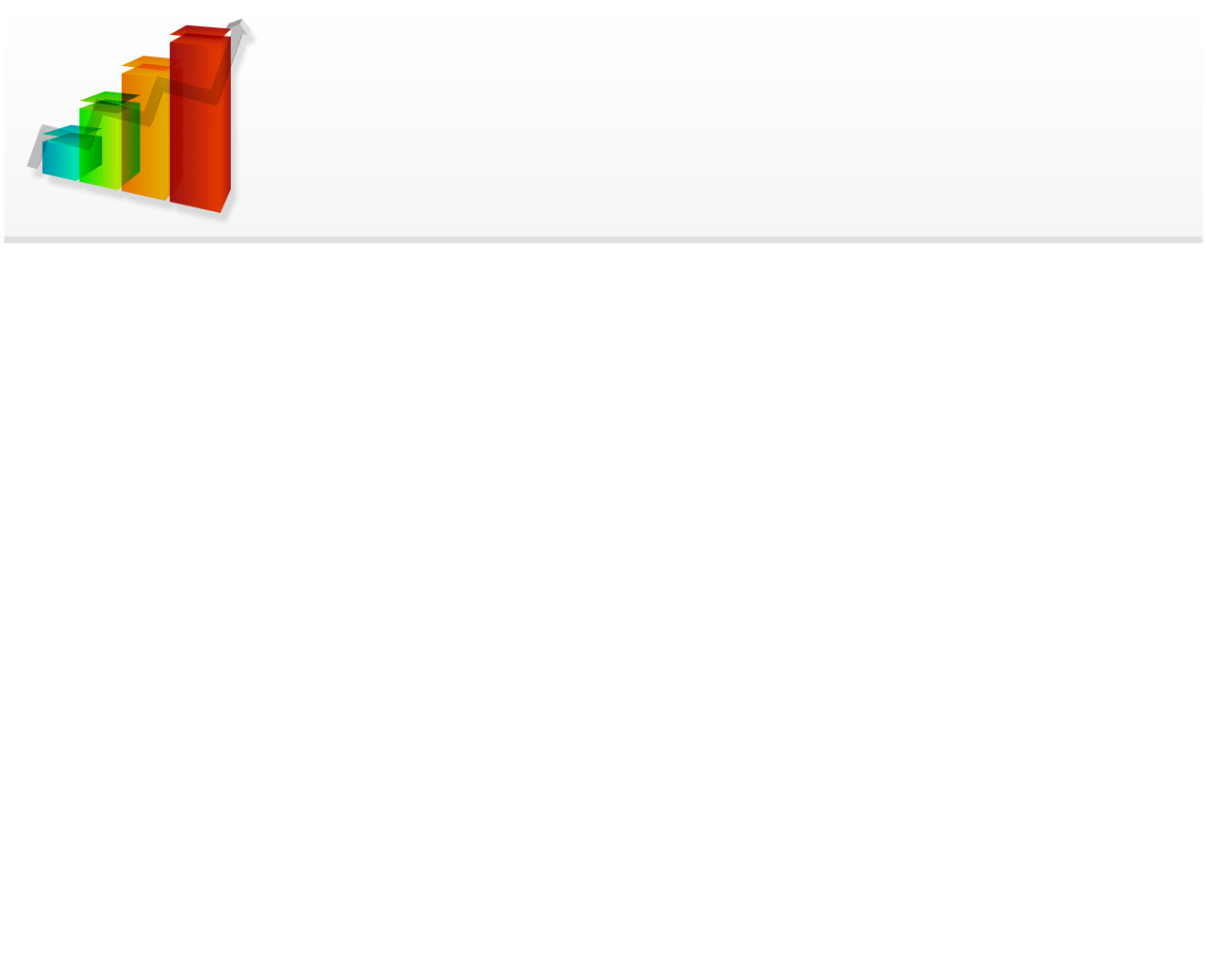
Title

Slide 4

Title

Slide 5

Title

